Slide 1
2024 我是剪報高手

Slide 2
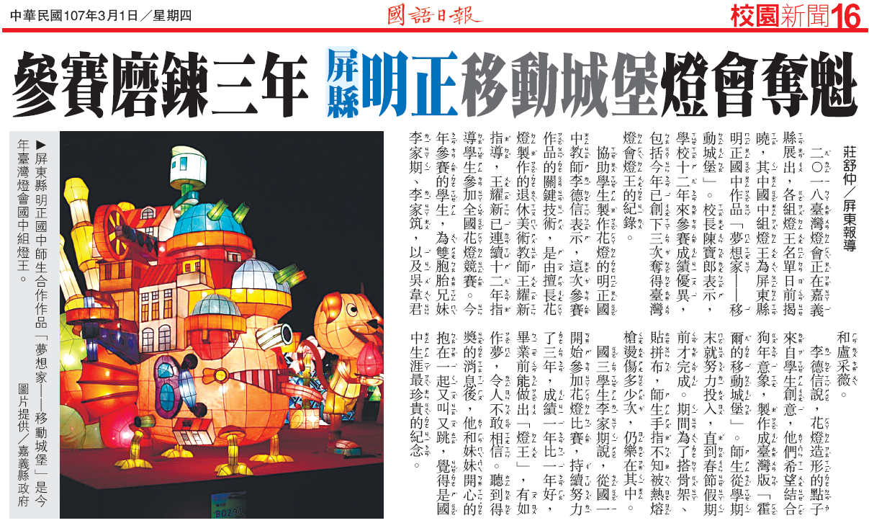
↓日期
↓報別
↓版序
↑標題
找一找，報別、版序、日期和標題在哪裡？
別忘了，剪
報前要先資料來源寫來呵！

Slide 3
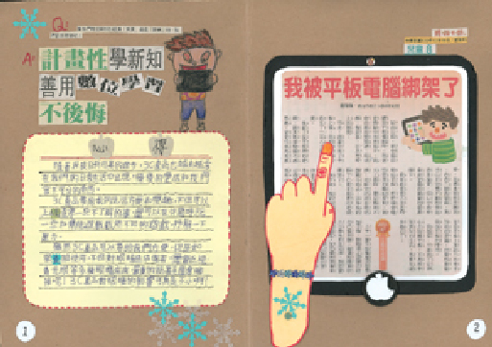
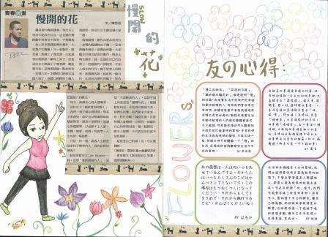
文字說明要多少字？
↑許安妤‧臺北市敦化國小高年級
↑陳芊妤‧臺中市新民高中國中部
中學生
約400字以上
國小中年級
約200字以上
國小高年級約300字以上

Slide 4
看看別人怎麼做
只要
6步驟呵

Slide 5
屏東縣鹽埔國小學生示範
主題是快樂的校園生活

Slide 6
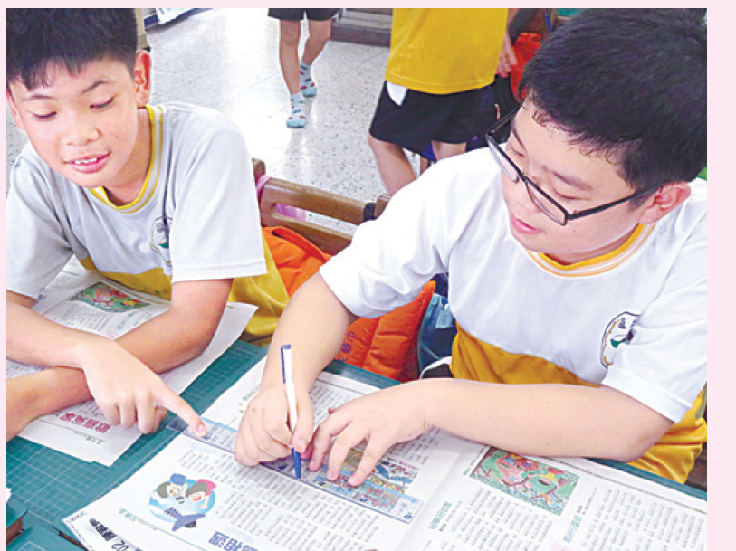
這個步驟也可以省略啦！

Slide 7
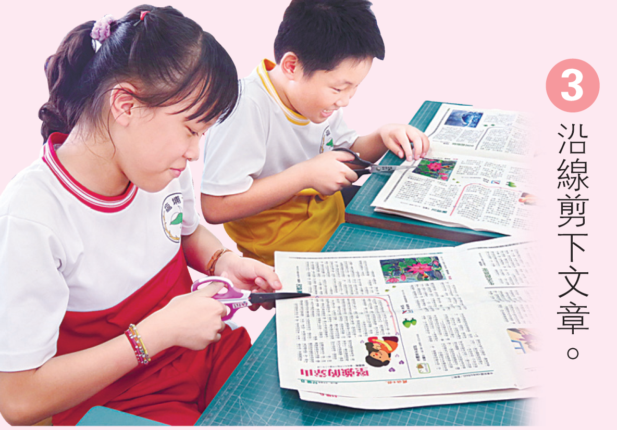

Slide 8
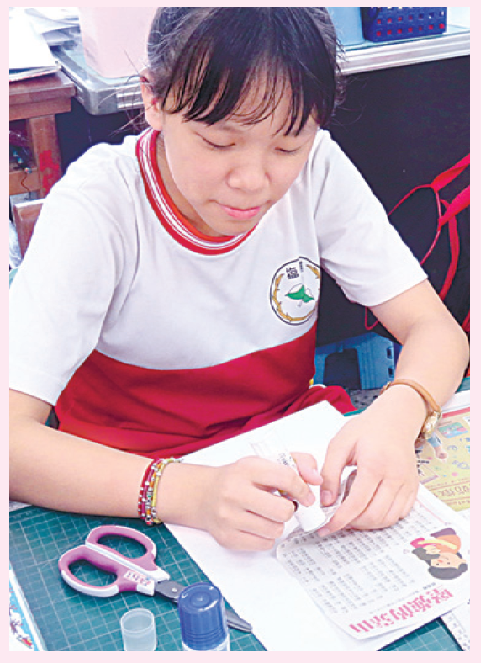
黏貼時，先在文章角落塗膠水

Slide 9
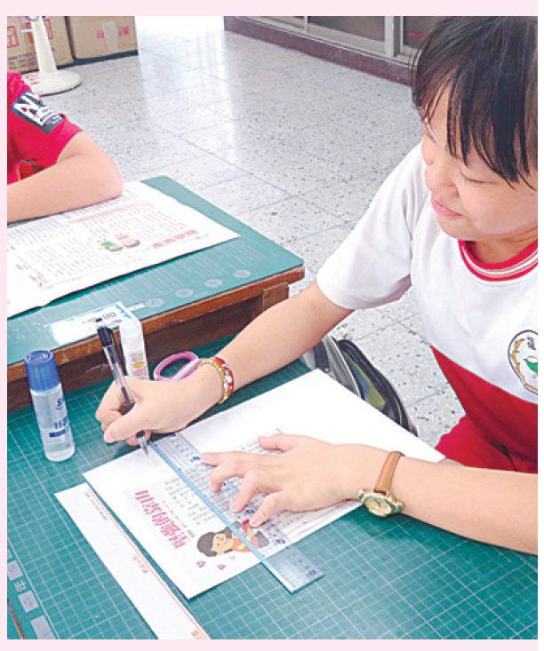
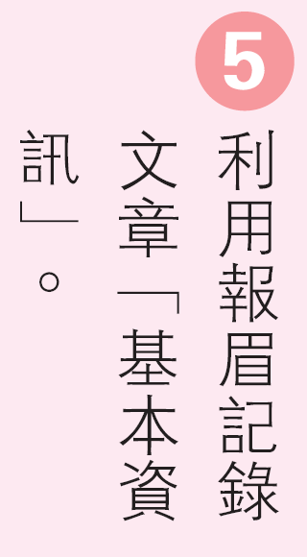

Slide 10
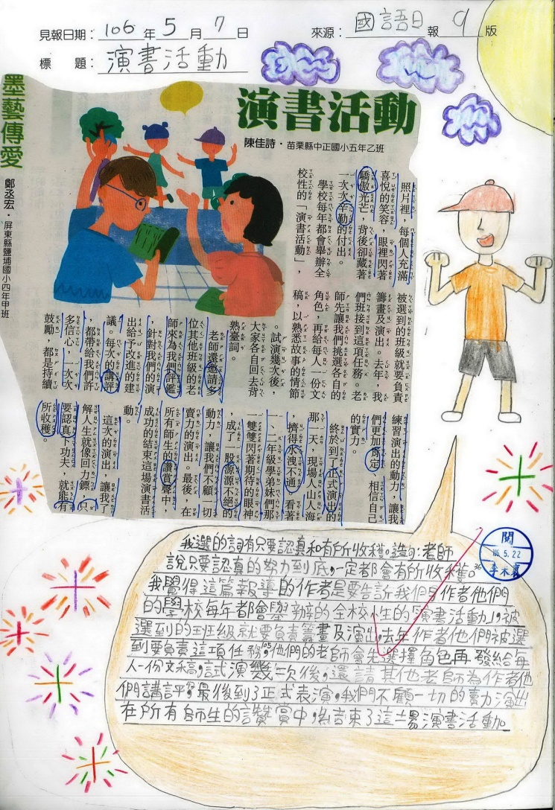
1.報紙名稱
2.日期
3.第( )版
4.標題
紅筆：優美句子
螢光筆：成語

Slide 11
讀報心得
這篇內容共有( )段
主要在敘述……
看了這篇文章後，我想說……
加上插圖
更加分喔！
趕快動手剪報呵！

